Slide 1
Eletrostatica
Física 14

Slide 2
Eletrostática
Condutores isolantes
Condutores ,são meios materiais nos quais há facilidade de movimento de cargas elétricas , por exemplo , cobre
Isolantes ,são meios materiais nos quais há maior dificuldades de movimento de cargas , como por exemplo , madeira seca, plásticos , silicone , borracha , vidro , óleo , água pura.

Slide 3
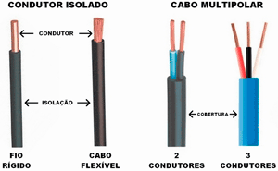
Eletrostática

Slide 4
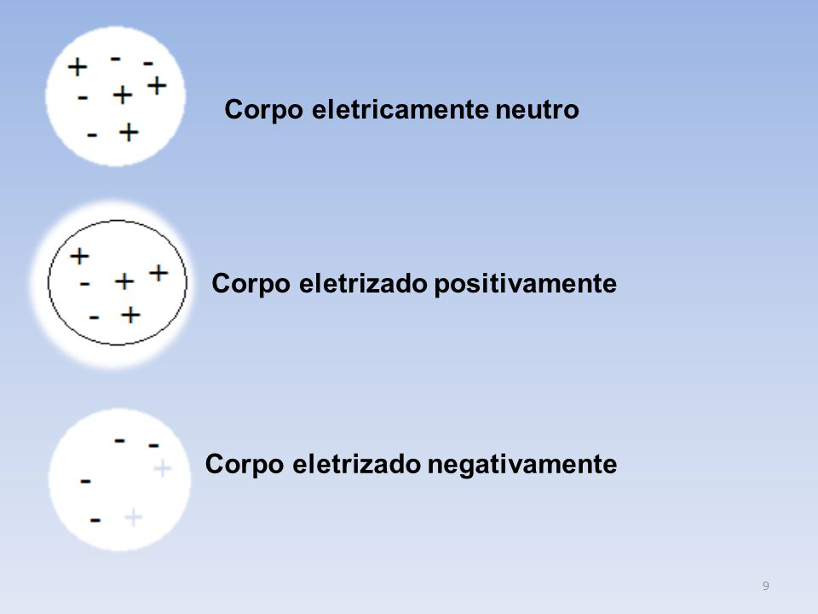
Eletrostática

Slide 5
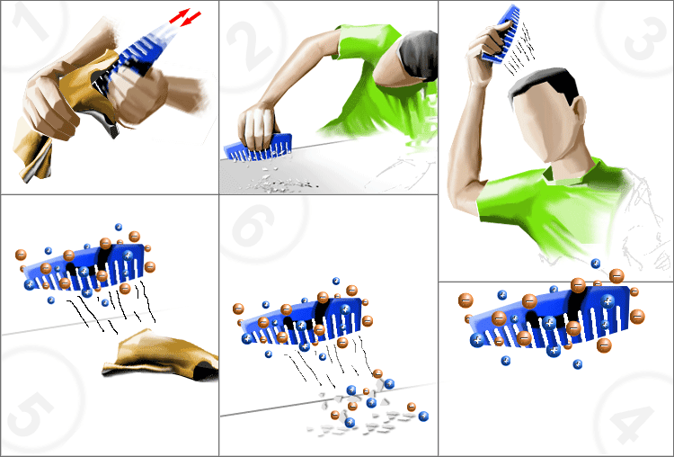
Eletrostática

Slide 6
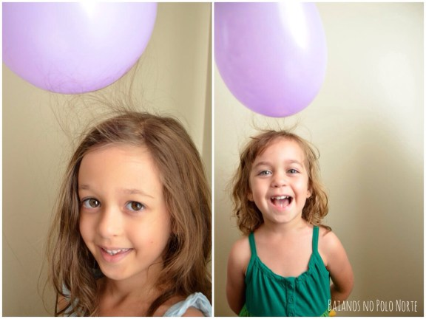
Eletrostática

Slide 7
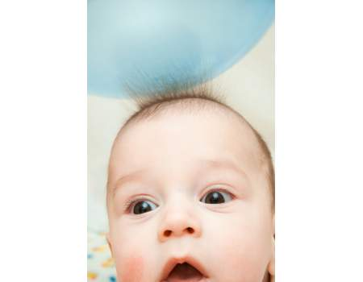
Eletrostática

Slide 8
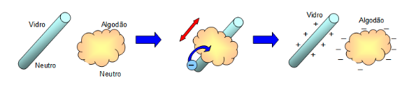
Eletrostática

